Slide 1

Handleiding B2B
Lid of Beheerder toevoegen

Slide 2
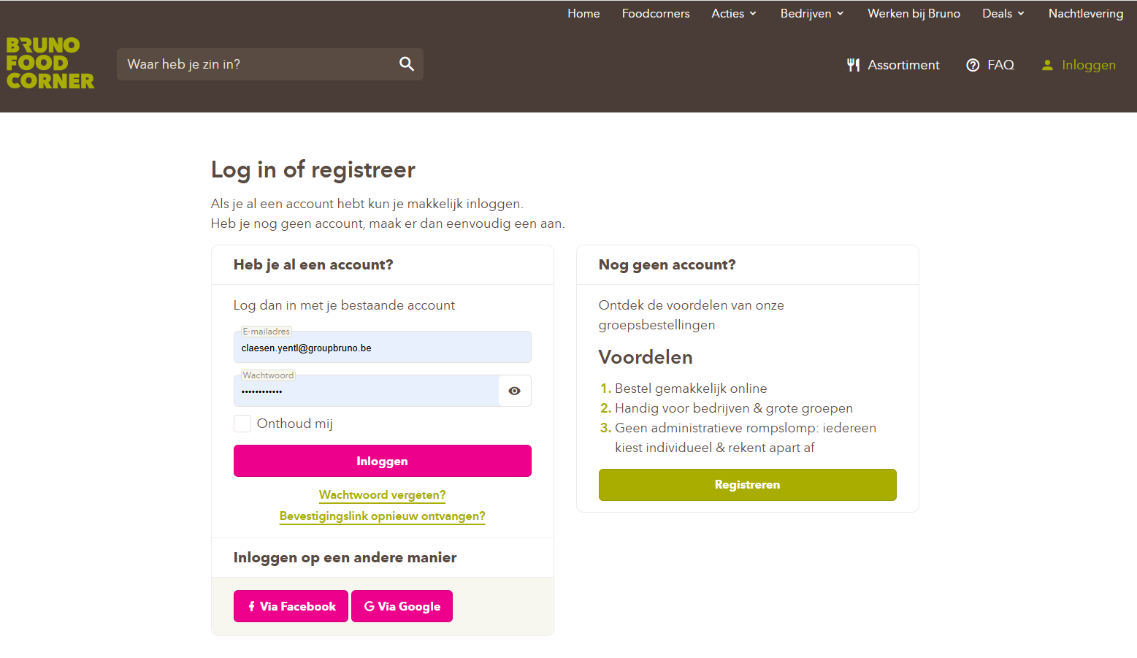

Stap 1: Surf naar https://www.brunofoodcorner.be/nl en login met je e-mailadres en wachtwoord.

Slide 3
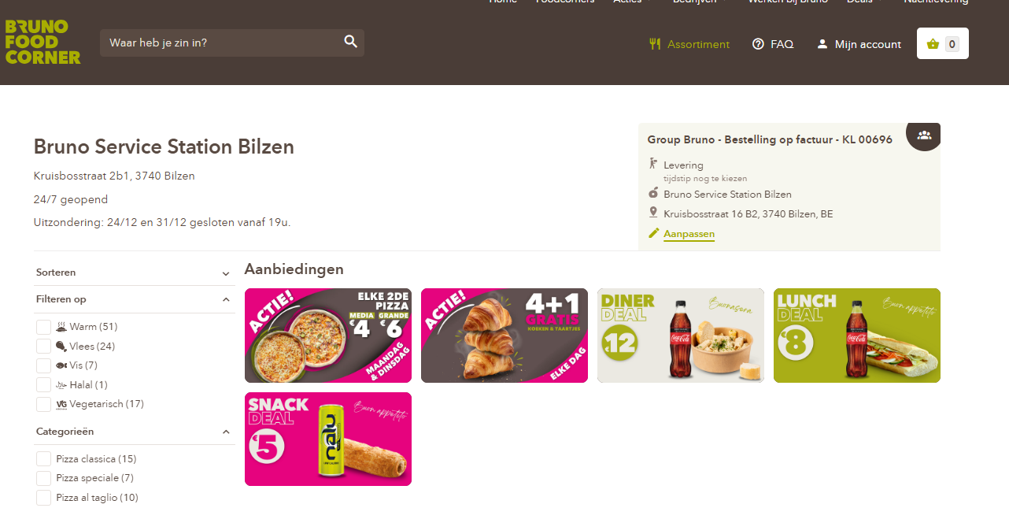
Stap 2: Ga naar (Mijn account).

Slide 4
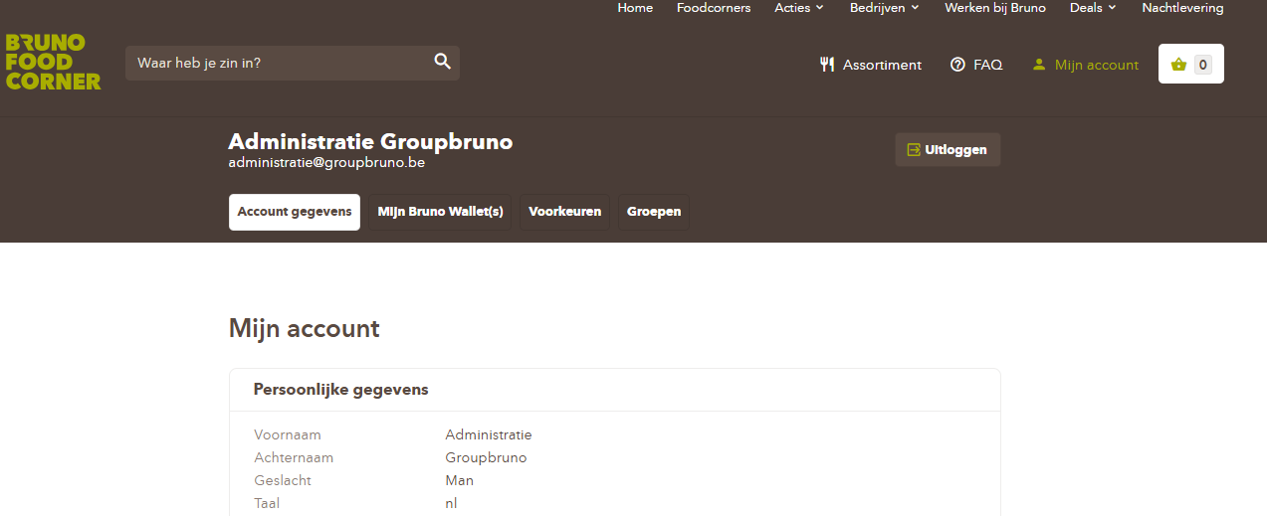
Stap 3: Klik op het tab (Groepen).

Slide 5
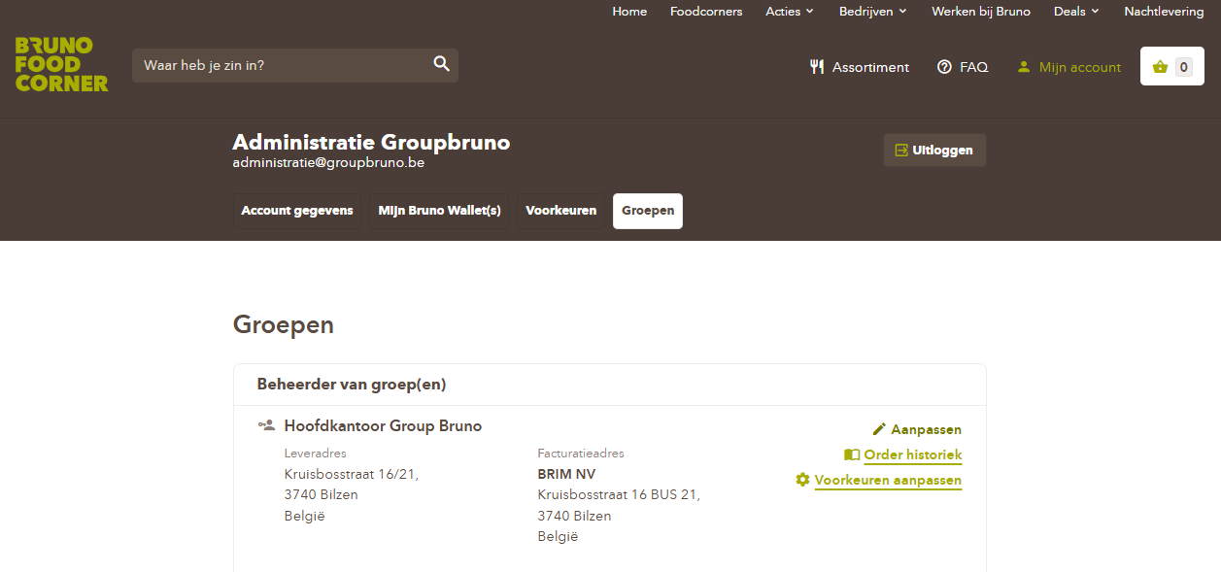
Stap 4: Kies de gewenste groep en klik op het potlood-icoontje (Aanpassen) ernaast.

Slide 6

Stap 5: Vul het e-mailadres in dat je wilt toevoegen en klik op (Uitnodigen).
LET OP: het e-mailadres dat je uitnodigt moet al een account hebben voor deze kan worden uitgenodigd. Is dit nog niet het geval, dan moet je eerst een account aanmaken. Daarna kan je deze persoon uitnodigen.

Slide 7
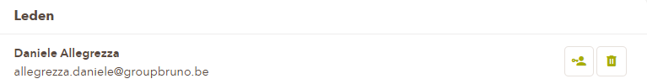
Persoon beheerder maken: Als je een persoon beheerder van de groep wilt maken, klik je simpelweg op het plusteken met het mannetje ernaast.

